Slide 1





Análisis de Zapatillas de Crossfit: Tendencias y Precios 2023
Bienvenidos a esta presentación sobre el análisis de precios de zapatillas de Crossfit en 2023. Exploraremos tendencias, patrones y recomendaciones basadas en datos recopilados durante el año.
by Esteban Cristos
Muzzupappa

Slide 2







INDICE:
Objetivos del Proyecto
Proceso de Limpieza de Datos
Inconvenientes
Resultados y Visualizaciones
Conclusiones
Recomendaciones y planes a futuro

Slide 3
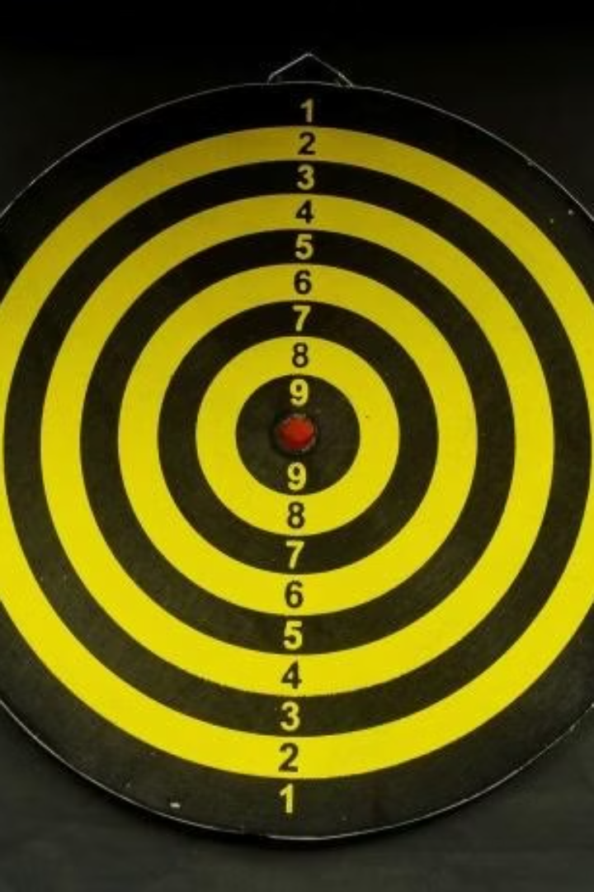




Objetivos del Proyecto
Obtención de Precios
Limpieza de Datos
Recopilar precios actuales y ofertas de zapatillas de Crossfit populares.
Procesar y estructurar los datos para un análisis preciso.
Visualización
Conclusiones
Crear gráficos para mostrar variaciones de precios e identificar patrones.
Establecer recomendaciones sobre estacionalidad y variabilidad de precios.

Slide 4
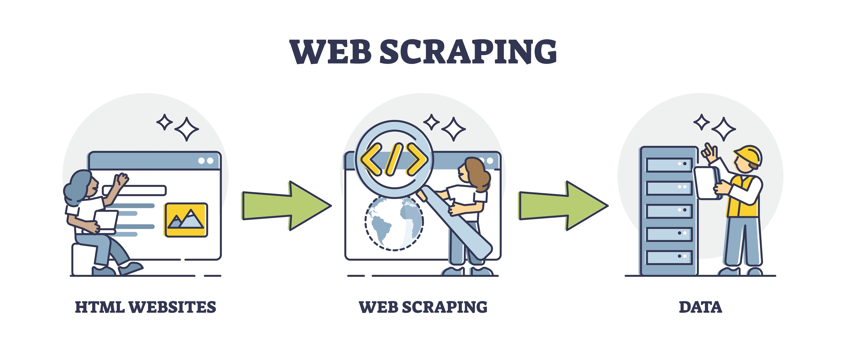



Proceso de Limpieza de Datos
1
Obtención de Datos
Recopilación de información mediante web scraping y fuentes directas.
2
Limpieza y Procesamiento
Estructuración y normalización de los datos recopilados.
3
Generación de Datos Ficticios
Creación de DataFrame para 2023 mediante numpy
con variaciones de precios reales.
4
Validación
Verificación de la integridad y coherencia de los datos procesados.

Slide 5

Desafíos en el Proceso
Web Scraping
Análisis de Datos Complejos
La obtención de datos presentó dificultades debido a la diversidad de fuentes y formatos.
La variedad de datos requirió un enfoque meticuloso para su agrupación y análisis efectivo.

Slide 6
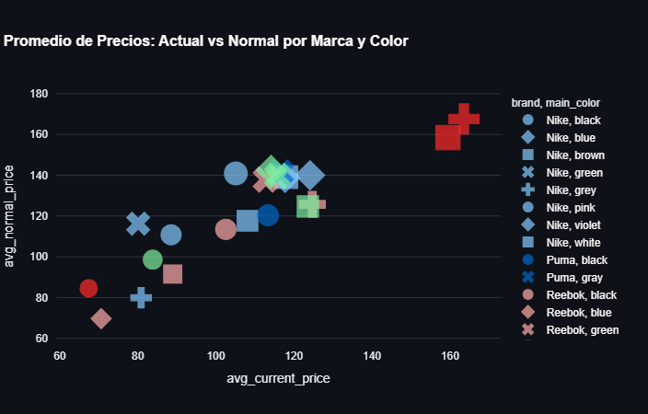
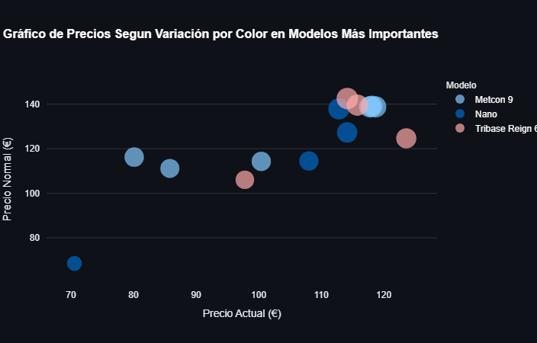
Relación entre Color y Precio
Influencia del Color
Descuentos Variables
Ciertos colores pueden influir significativamente en el precio final del producto.
Las ofertas no son uniformes entre los diferentes colores de un mismo modelo.
Tendencias Cromáticas
Estrategia de Precios
Se observan patrones de preferencia por colores específicos en ciertos períodos.
La variación de precios por color sugiere estrategias de marketing diferenciadas.

Slide 7

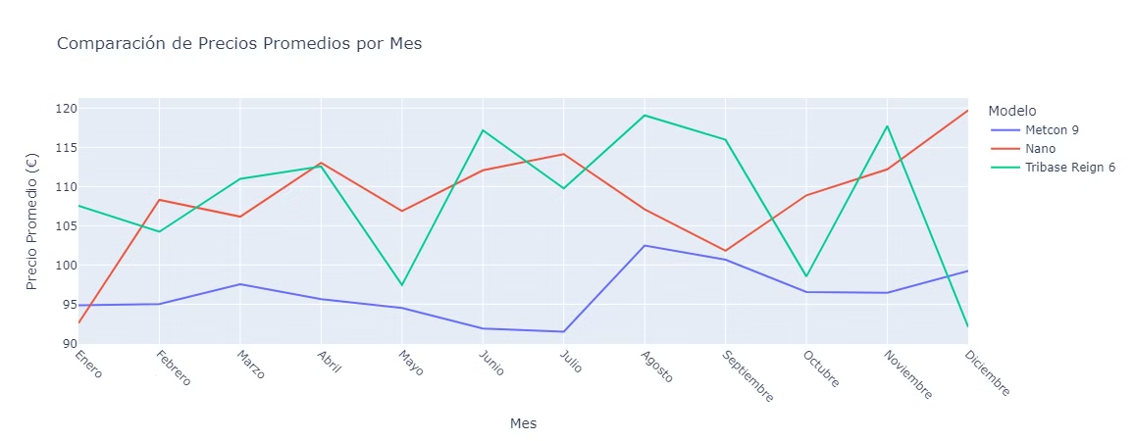



Análisis de los Modelos Más Populares
Fluctuaciones de Precios
Los gráficos muestran variaciones en los precios de los modelos principales.
Impacto de Marketing
Las campañas promocionales influyen directamente en los precios de los productos.
Competencia entre Modelos
Se observa una dinámica competitiva entre los modelos más populares.
Estacionalidad
Algunos modelos muestran patrones de precios relacionados con temporadas específicas.

Slide 8

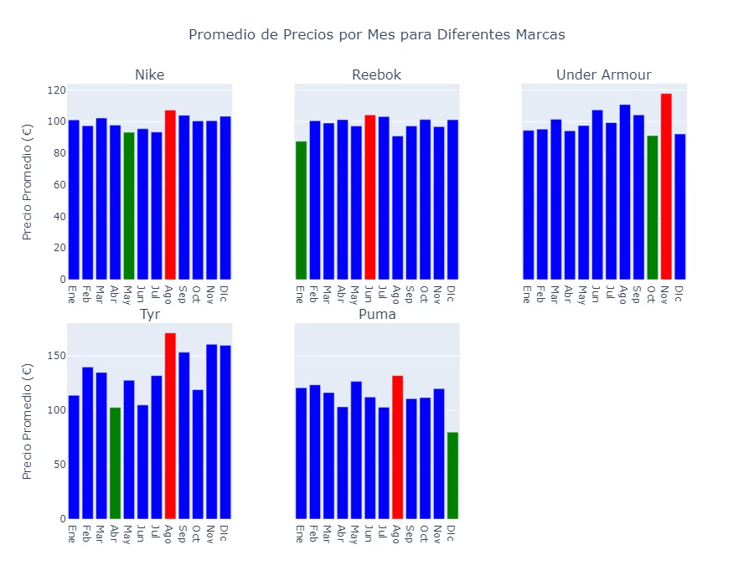
Variación de Precios por Mes y Marca
Identificación de Ofertas
Variabilidad de Precios
El gráfico resalta los meses con precios más bajos (verde) y más altos (rojo) por marca.
Se observa una clara fluctuación de precios a lo largo del año.
Estrategias por Marca
Oportunidades de Compra
Cada marca muestra patrones de precios únicos, indicando estrategias de mercado diferentes.
El análisis permite identificar los mejores momentos para adquirir cada marca.

Slide 9




Conclusiones del Análisis
Variabilidad de Precios
1
Los precios fluctúan según marca y modelo sin estacionalidad clara.
Influencia del Color
2
El color del producto afecta significativamente su precio y demanda.
Estrategias de Marketing
3
Las campañas promocionales impactan directamente en los precios.
Oportunidades de Compra
4
Se identificaron períodos óptimos para adquirir cada marca.
Estas conclusiones proporcionan una base sólida para la toma de decisiones estratégicas en el mercado de zapatillas de Crossfit.

Slide 10

Recomendaciones y Planes Futuros
Recomendaciones para la Empresa
Planes a Futuro
Implementar promociones estratégicas basadas en fluctuaciones de precios.
Automatizar el proceso de scraping para actualización diaria de datos.
Segmentar ofertas por modelo y color según tendencias observadas.
Desarrollar un modelo predictivo de precios basado en el análisis.
Ajustar inventario y producción conforme a patrones de demanda identificados.
Crear una API para notificaciones en tiempo real de ofertas.
Expandir el análisis a otras categorías de productos deportivos.
Desarrollar estrategias de marketing personalizadas por marca y temporada.

